Slide 1

Inżynieria Oprogramowania
Projekt programu do zarządzania sterowaniem procesami w drukarni
Opracowane przez:
Alicja Skoncej
Piotr Szczodrok
Mateusz Krusiński

Slide 2

Cel projektu
Celem projektu było opracowanie systemu wspomagającego zarządzanie zleceniami w drukarni. System ma za zadanie przechowywać informacje na temat pracowników, zleceń oraz ich statusów.

Slide 3

Wykorzystane narzędzia:
Visual Paradigm (12.2 Standard Edition)
QT 5.5
GitHub

Slide 4

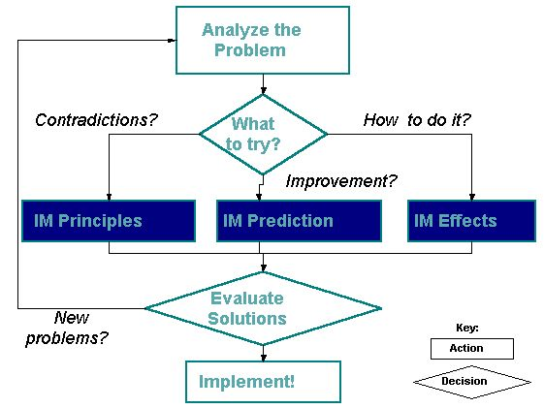

I etap – specyfi kacja
Przeanalizowanie problemu
Określenie i ustalenie wymagań systemowych

Slide 5

II etap - projektowanie
Ustalenie ogólnej architektury systemu
Analiza tekstowa:
  Wstępny opis systemu
  Wyszczególnienie aktorów
  Utworzenie słownika pojęć

Slide 6

II etap - projektowanie
Diagramy przypadków użycia (Use case diagram)
Przypadki użycia pokazują, co powinien robić system
Określają wymagania funkcjonalne systemu.
Wychwytuje fragment funkcji udostępnianych przez system.

Slide 7
II etap - projektowanie
Diagramy aktywności (activity diagram) - umożliwiają określenie tego, w jaki sposób system będzie osiągał swoje zamierzone cele:
  Jakie akcje?
  Jak te akcje są połączone?
Diagramy aktywności z zasady nie pokazują wszystkich szczegółów przetwarzania.
Pokazują aktywności bez pokazywania bytów, realizujących daną aktywność i dlatego z reguły używane są jako punkt startowy dla procesu modelowania zachowań

Slide 8
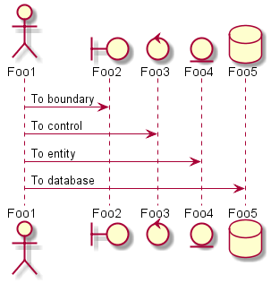
II etap - projektowanie
Diagramy sekwencji - opisują interakcje pomiędzy częściami systemu w postaci sekwencji komunikatów wymienianych między nimi
Obrazuje kolejność w czasie wysyłania komunikatów pomiędzy różnymi obiektami w systemie

Slide 9
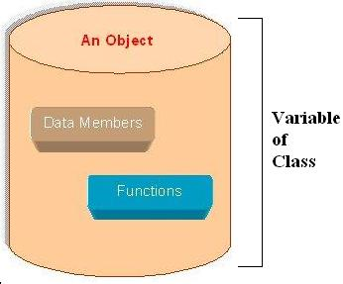
II etap - projektowanie
Diagram klas - Zawiera informacje o statycznych związkach między elementami (klasami)
Klasy są ściśle powiązane z technikami programowania zorientowanego obiektowo
Są jednymi z istotniejszych diagramów w UML

Slide 10

III etap - implementacja
Realizacja ustalonej architektury poprzez implementację składowych (modułów) i połączeń między nimi
Wstępna generacja kodów za pomocą diagramów klas w programie Visual Paradigm

Slide 11
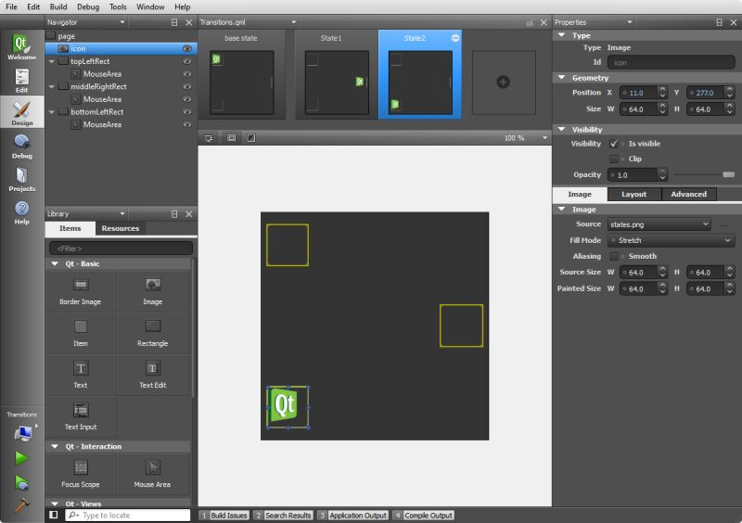
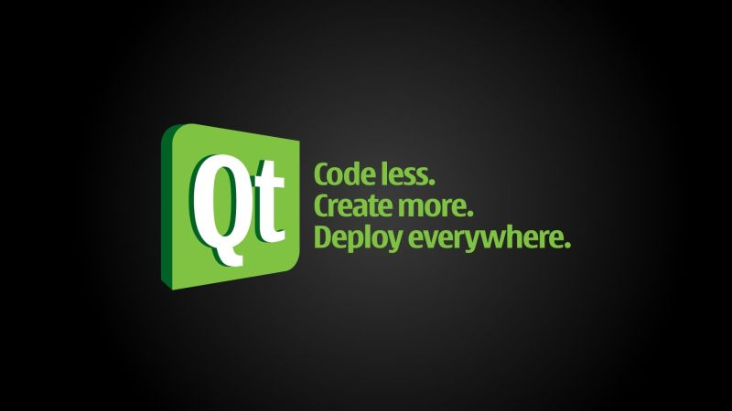
III etap - implementacja
Wybranie środowiska
Wstępny zarys aplikacji w programie QT

Slide 12
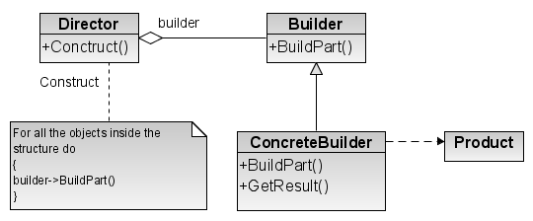
III etap - implementacja
Kreacyjne wzorce projektowe
Wzorzec Budowniczy (ang. Builder)

Slide 13
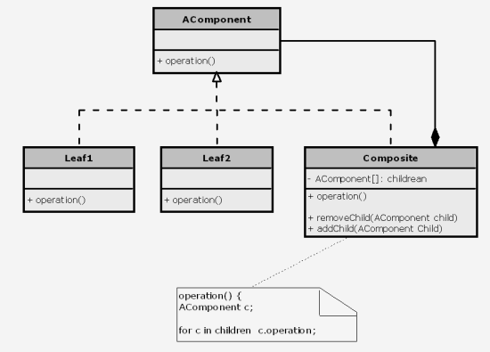
III etap - implementacja
Strukturalne wzorce projektowe
Kompozyt

Slide 14
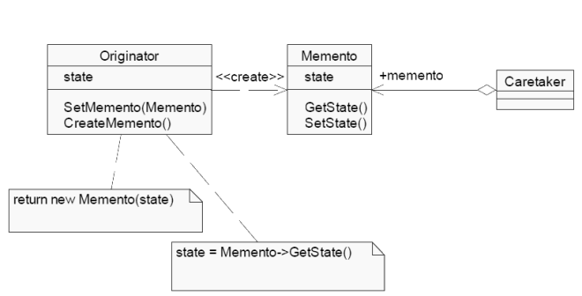
III etap - implementacja
Czynnościowe wzorce projektowe
Pamiątka

Slide 15
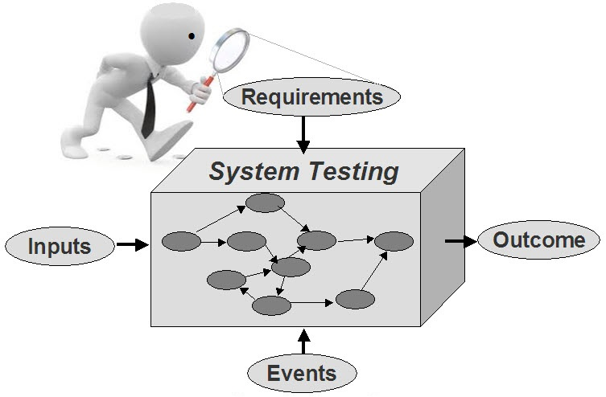
IV etap - integracja
Zintegrowanie poszczególnych składowych w jeden system, testowanie całego systemu

Slide 16
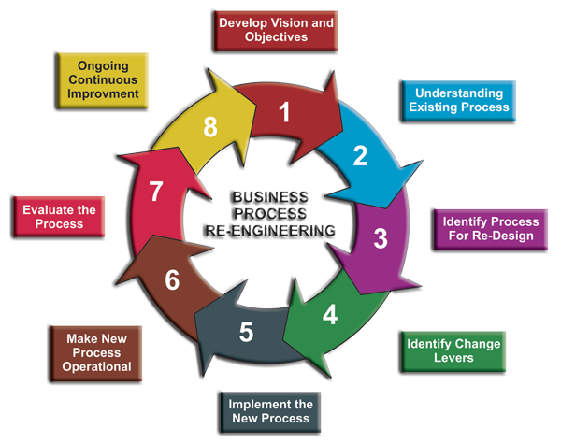
Reengineering

Slide 17

Inżynieria Oprogramowania
Dziękujemy za uwagę.

